Slide 1
第十章 青少年道德發展與輔導

Slide 2
道德發展前言
道德定義：
是指規則系統，這套規則系統用來管理個人在社會中的社會互動與社會關係，以奠定福祉、信任、正義與權利。
道德發展包括知、情、意三層面
  知--道德判斷、思考及推理
  情--對行為表現之情緒感受,如犯錯之後之罪惡感或羞恥心
  意--意志力量,即抗拒誘惑之自制力量
Rogers：道德行為、道德情緒、道德判斷

Slide 3
青少年道德發展特徵
道德相對主義：青少年之認知結構開始改變,開始有抽象思考,能做假設性思考,開始能比較、對照事務的多元性。例如脫離是非二分法
道德的衝突：追求獨立自主,不想認同成人之標準,易產生與重要他人之道德衝突，例如抽菸、喝酒
道德上的知行不一：其生活範圍擴大,受到誘惑增加，常會在同儕之壓力下,做出違規之事
與成人道德觀念的疏離：無法享受成人特權

Slide 4

道德發展之重要理論
精神分析論:Freud & Erikson
社會學習論:Bandura
認知發展論:Piaget
道德判斷論:Kohlber、Gilligan

Slide 5
精神分析論
Freud: 兒童期認同及內化重要他人之道德與價值,逐漸形成超我來控制本能之衝動,超我包括理想我(ego idea)及良心(conscience),於4-6歲開始發展,至青少年完成
Erikson:發展不利會形成固著
  信任感發展不利-- 前道德狀態(premoral)道德遲滯
  自主發展不利 -- 無道德狀態(amoral) 無恥、不尊 重他人
  自動自發發展不利 -- 反權威(antiauthoritarian) 過度道德性(hypermoralistic)
  勤勉發展不利 -- 道德現實主義(maral pragmatism) 太強調順應主流之道德規範

Slide 6
社會學習論
經由向父母、師長及重要他人(如偶像)等楷模之學習及受到獎懲之增強制約,而逐漸內化成自我控制之道德水準
三個重點:
  抗拒誘惑
  以賞罰控制
  楷模學習與替代學習之影響
Bandura & MacDonald之實驗發現有楷模示範的效果大於只有增強作用

Slide 7
第一節 道德發展理論
一、Piaget道德發展理論
以認知發展為基石，以公平正義為道德發展核心。
道德的核心為：規則、公平正義
  無律期（stage of anomy）：0-5歲
  他律期（stage of heteronomy）：5-8歲
  服從權威、結果論
  自律期（stage of autonomy）：8、9歲以上
  對行為善惡作獨立判斷

Slide 8
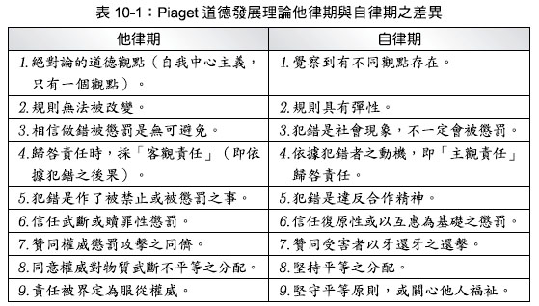

Slide 9
二、Kohlberg道德發展理論
  把年齡範疇加諸到道德發展階段是不太合理的,發展階段可以存在任何年齡,故Kohlberg的三期六段論不指出特定的年齡群。
  Kohlberg認為道德發展應著重於道德行為之推理，而非道德行為本身。
  道德發展的核心是公平正義，強調人與人互動，以及權利與義務之互惠關係。
  道德發展透過三期六階段完成：
  1.他律道德 2.個人主義與工具性道德
  3.人際常規道德 4.社會系統道德
  5.人權與社會福利道德 6.普遍性倫理規範道德

Slide 10
(一)道德成規前期
分為階段1避罰服從導向(他律道德)、階段2相對功利導向(工具性與交換性道德)
九歲以下
心中無社會規範及期望，行為目的是為了自身利益
犯罪青少年及成年人之道德發展停在此階段(階段2相對功利取向)

Slide 11
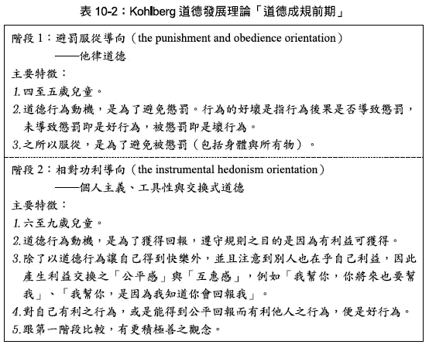

Slide 12
(二)道德成規期
分成兩階段：3尋求認可導向(人際常規道德)、4順從法規導向 (社會系統導向)
大部分青少年與成年人屬於該階段
此階段有三特點
1.關心社會贊同 2.關心對個人、團體與權威的忠誠 3.關心他人與社會福祉
強調服從社會規範與期望

Slide 13
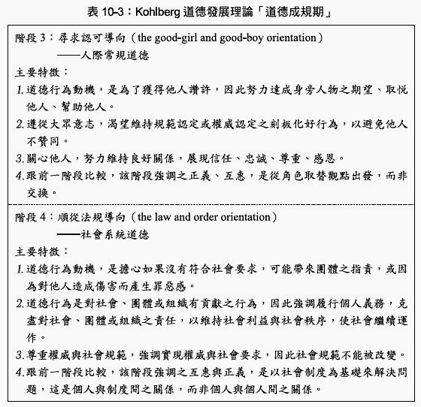

Slide 14
(三)道德成規後期
分為兩階段：5社群合約導向(人權與社會福利道德)、6普遍性倫理原則導向(普遍性倫理規範道德)
通常在20歲以後，只有少部分成年人可以達成
階段5尊重守公平的法律
階段6道德行為是依據普遍性倫理原則，如生命價值、正義原則

Slide 15
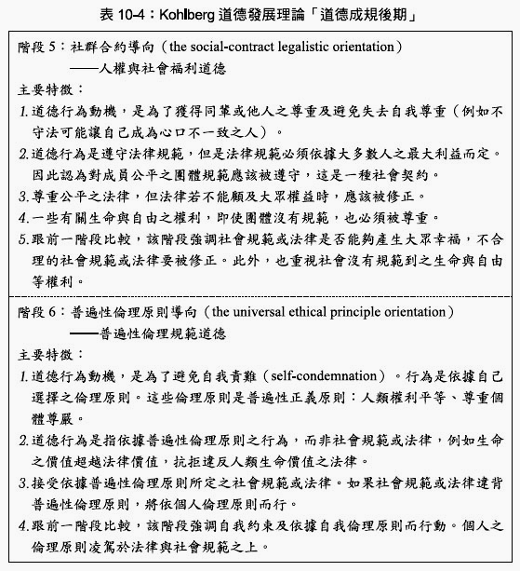

Slide 16
影響道德發展之因素：角色取替能力與認知發展
認知發展是道德發展之基礎，形式運思期可協助個人達到第三期道德發展
社會知覺或稱社會觀點或角色取替能力對道德的影響不亞於認知能力
角色取替能力發展呈階段性質化改變，反映在個人了解自我與他人觀點的關係結構上
Kohlberg另提六階段角色取替能力，稱為社會道德觀點

Slide 17
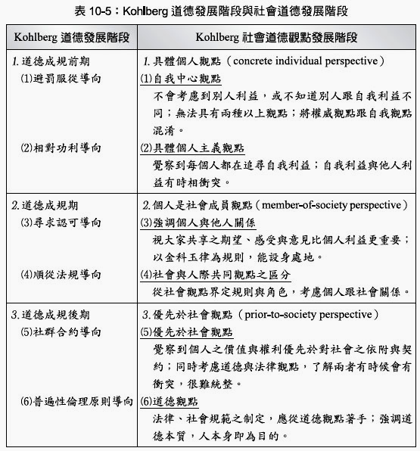

Slide 18
三、Gilligan女性道德發展理論
女性比男性更早達到階段3(尋求認可導向)，當男性繼續發展時，女性仍停留在階段3
女性通常從同理心與關愛角度進行道德判斷
Gilligan認為面對道德衝突時，少男從公平正義，而少女依據關愛與關係角度思考。少男抗拒同儕壓力，少女強調關係的維護

Slide 19
女性道德發展理論
綜合Gilligan之看法
女性道德發展交織在自我利益與責任衝突中，道德水準之高低，決定如何統整這兩股衝突力量
女性道德發展階段：
階段1：個人生存取向(焦點在自我利益)
階段2：自我犧牲是善行(他人接納)
階段3：沒有暴力的道德(均等的道德)
道德理論注重關懷與責任

Slide 20
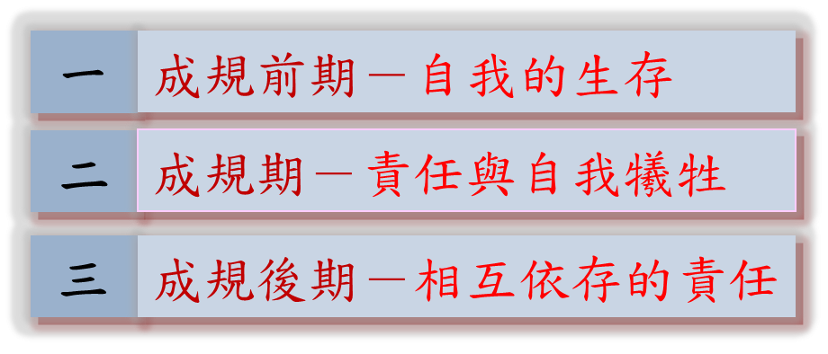
女性觀點的道德判斷(王&柯，164)
Gilligan將道德判斷分為三個層次：
Kohlberg與Gilligan的道德理論是互補的，受試者是以道德原則或是考慮人際合作作道德判斷，端看其對不同的兩難情境，並與自己過去經驗結合，而男女的差異考慮是在其經驗中造成的。

Slide 21
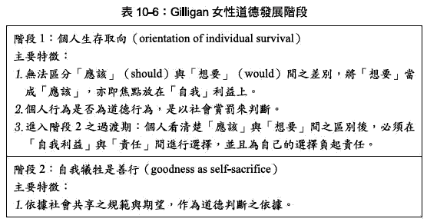

Slide 22
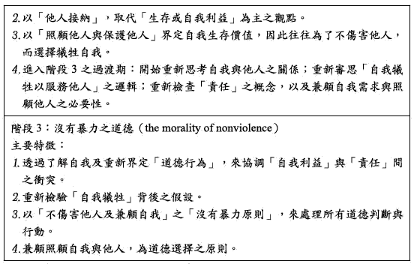

Slide 23
四、道德推理和道德行為(利社會行為)
早期對道德的研究多數都聚焦於道德推理(moral reasoning)，但此領域已經擴展到利社會行為 (prosocial behavior)的研討。利社會行為的相反是反社會行為，它所包含的行為有造福、幫助、和鼓舞他人。
道德推理與利社會行為之間有很強的關聯，但它們並不必然都相伴發生。一方面是，能做出好的道德推理的某人未必就會按理行事。因為他可能有自身的惰性、恐懼、或既得利益。因此，良好的道德抉擇是促成利社會行為的必要但非充分條件。

Slide 24
道德行為與道德認知(王&柯，158)
成熟的道德認知是高層次道德行為的必要條件，但非充分條件。
Kohlberg提出一個道德判斷和行為關係模式。重在由道德判斷到道德行為間不同階段的思考運作。

Slide 25
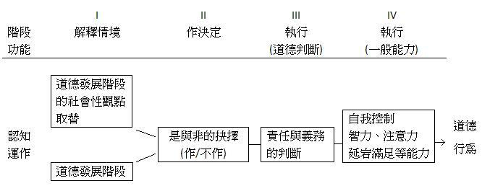
道德行為與道德認知(王&柯，161)

Slide 26


Slide 27
第二節
影響青少年道德發展之因素
一、家庭方面
二、學校方面
三、社會方面
四、青少年個人方面

Slide 28
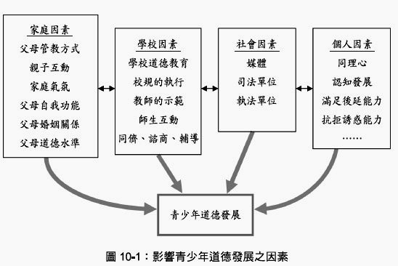

Slide 29
第三節 青少年道德發展與輔導
一、促進青少年道德發展之要素
情感方面：培養青少年的同理心、同情心、利社會行為、關愛自我與他人
認知方面：了解權利與責任、培養角色取替能力、打破道德認知平衡、挑戰與反映青少年推理的不適當等

Slide 30
二、道德行為內在運作歷程
Rest(1984)四階段
第一階段問題是：個人如何詮釋情境？同理心影響個人的道德行為
第二階段問題是：個人如何界定道德行為？何種行動最能實現道德理想？
第三個階段問題是：個人如何選取他所珍視的行動？個人須從眾多衝突的價值觀中選擇
本階段涉及價值澄清與決策技巧

Slide 31
二、道德行為內在運作歷程
第四階段問題是：個人如何執行，並且執著於他的意圖？
計畫、執行計畫及評量能力、解決問題技能、抗拒誘惑能力、滿足後延能力等
從形成「道德意念」，經「選擇道德行為」、到最後實踐道德行為，每個階段涉及不同之道德教育內涵及必備之技能。

Slide 32
三、促進青少年道德發展與落實道德行為之方法
  教材
  活動
    價值澄清法
    直接教導與良好典範(社會學習論強調)
    敘述個人道德故事：衝突與抉擇的情境
    戲劇
    道德兩難情境與同儕互動
    深思熟慮思考模式之訓練

Slide 33
教材
1.同儕問題(含兩難情境)
2.分析學校歷年之案例，發現常出現的違規行為
3.社會即時新聞
4.家庭中父母可就生活事件及社會事件，進行隨機道德教育

Slide 34
價值澄清法
協助青少年形成自我價值觀，並依據價值觀進行道德判斷，進而實現道德行為
步驟一選擇：個人自由選擇
步驟二珍視：必須為個人所重視
步驟三肯定：樂意公開肯定自我價值
步驟四行動：在行動中表現自我價值
步驟五重複：一再在行動中實踐

Slide 35
三項步驟七個規準
步 驟 | 規 準
一、選擇（choosing） | 1.自由的選擇
 | 2.從不同的途徑中選擇
 | 3.經過考慮後才選擇
二、珍視(prizing) | 4.重視與珍惜自己的選擇
 | 5.公開表示自己的選擇
三、行動(acting) | 6.根據自己的選擇採取行動
 | 7.重複實施

Slide 36
道德兩難討論之教學重點(王&柯，155)
道德發展的核心概念為正義
道德教學為了提升學生道德發展序階
故事中蘊含假設性的兩難問題,且無固定標準答案
學生分組或團體進行討論,盡量引發異質性與多元性
學生在自由安全受鼓勵的氣氛中發言,避免同儕壓力
著重道德推理的過程,而非選擇的結果
教師可適時藉由詢問,提供學生稍高層次的思考,但避免成為答案的來源
道德兩難故事雖多為假設性問題,但仍期與學生生活經驗相結合

Slide 37
深思熟慮思考模式之訓練
深思熟慮與衝動性相對
特性：採取行動反應之前，會花時間深思問題，分析目前資訊
訓練使用之技術
1.自我教導訓練：使用自我內言教導自己解決道德衝突
2.強迫延遲：學生回答問題之前，至少花一段時間思考
3.解決問題訓練：想出所有可能之解決方法，思考每種方法的優缺點

Slide 38
第三節 青少年價值觀(王&柯，167)
羅基奇(Rokeach)認為價值的本質是：
1.持久的
2.含有認知的、情感及行為的部分
3.是行為與生活目標
4.是個人或社會的喜好
5.是個人或社會可欲事物的信念

Slide 39
青少年價值觀
Rokeach又將價值依其性質分為:
工具性價值(instrumental values)
會影響個人生活方式，包括道德價值觀和能力價值觀
目的(終極)價值（terminal values）
影響個人對人生目標的抉擇，包括個人價值和社會價值

Slide 40
青少年價值觀
價值觀是個人對於事物重要性的評斷
與所持的看法，與道德發展是密切關
聯的。價值觀受到下列因素的影響：
性別、宗教信仰、學業成就。
(黃德祥，2005)

Slide 41
青少年價值觀
台灣地區學生在經濟價值（強調實用價值）、
理論價值（強調實証、批評及推理興趣）和宗
教價值（強調對終極與永恒價值的追求）方面：
1.與二三十年相較有顯著變弱，但在審美價值（美
感）與政治價值（掌握權力）有提升，但在社會
價值（強調人類、重視他人幸福）上沒有改變。
2.性別上：男生在理論經濟與價值上強，而女性在
審美、社會及宗教上強。
～青少年時期因認知能力的進展是形成價值觀的最佳時期～

Slide 42
自我測驗 (104年教檢考試)
下列哪一種促進中學生道德發展的做法，最符合柯柏格(L. Kohlberg)的道德發展理論？
(A)帶學生去安養機構當志工
(B)舉辦高中生道德行為海報比賽
(C)讓班上學生討論各種道德兩難
(D)選拔品德模範生，表揚其優良事蹟
答案： C

Slide 43
自我測驗 (104年教檢考試)
關於青少年道德發展的特徵，下列哪一項較不適當？
(A)逐漸採用二分法
(B)會開始作假設性的思考
(C)會質疑成人提供的答案
(D)不再依賴權威人物的看法
答案： A

Slide 44
自我測驗 (104年教檢考試)
下列哪一項不是基里艮(C. Gilligan)所提出的道德發展階段？
(A)均等的道德
(B)個人良心的道德
(C)個人生存的道德
(D)自我犧牲的道德
答案： B

Slide 45
自我測驗 (103年教檢考試)
小美認為身為教師應該盡力付出，為了獲得家長的認同，她經常下班後還在工作。根據基里艮(C. Gilligan)的道德發展理論，小美處於下列哪一個階段？
(A)均等的道德
(B)個人生存的道德
(C)自我犧牲的道德
(D)相互依存的道德
答案： C

Slide 46
自我測驗 (103年教檢考試)
某國中生很容易將別人的無心之過歸因為「對方有意冒犯他」。請問他是下列哪一方面的能力較為不足？
(A)社會認知
(B)道德推理
(C)情緒控制
(D)情緒表達
答案： A

Slide 47
自我測驗 (103年教檢考試)
青少年的道德發展包含道德情緒，下列哪一項是屬於道德情緒的敘述？
(A)道德的知與行是一致的
(B)道德知識是道德判斷的基礎
(C)道德判斷是能分辨是非善惡
(D)個人行為導致他人不幸會耿耿於懷
答案： D

Slide 48
自我測驗 (103年教檢考試)
問答題
國二的大華看到隔壁同學考試作弊，雖然他也很想偷看同學的答案，但是擔心會被導師發現受到處罰，所以打消念頭。
(1)根據柯柏格(L. Kohlberg)的道德認知發展理論，大華的道德認知發展是在哪一個階段？並說明此階段的特徵。(4分)
(2)針對上述問題，導師要如何促進學生的道德認知發展？請舉出三項。(6分)

